Slide 1
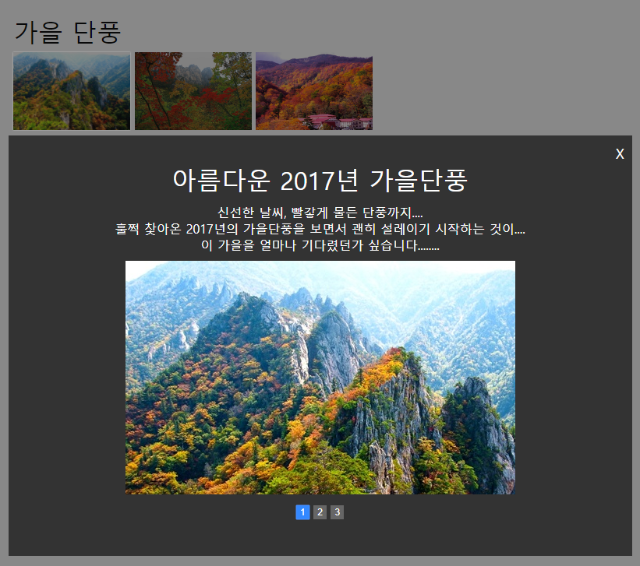
Ch06_Project_1
라이트박스 만들기
이미지 목록
라이트박스 닫기 버튼
라이트박스
이미지 목록을 클릭하면 라이트박스 창이 열림
라이트박스에서는 감상할 이미지 영역의 시각적인 주목이 중요
라이트박스 이외의 모든 부분은 인터랙션을 통제
인디케이터

Slide 2
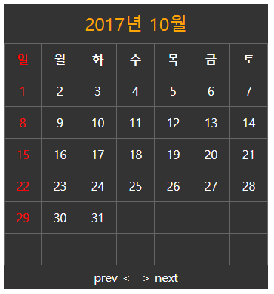
Ch06_Project_2
달력 만들기
달력 타이틀
년도와 월 표시
요일
요일 표시(th)
일
월에 따라 1~31 범위의 값을 순서대로 표시
네비게이션 버튼
이전과 다음 월 네비게이션 버튼

